Slide 1
指导学习1
DIV层的应用

Slide 2
任务
完成任务
在网页中插入图层，图片层的轮换播放，功能如下：
1、鼠标控制层的显示/隐藏
2、层随滚动轴移动
3、图片轮换播放
训练的技能点
1、会使用getElementById( )
2、层的显示隐藏：display:block,none
3、windows.open的应用
4、会使用setTimeout( )
讲解说明
Notes:
s

Slide 3
阶段划分
第一部分 ：阶段小结（50～100分钟）
  阶段小结
  上机、作业共性问题讲解
第二部分：练习（100分钟）
  阶段1（10分钟）网页左侧带关闭按钮的广告图层
  阶段2 （15分钟）网页右侧带关闭按钮的广告图层
  阶段3 （10分钟）左侧层随滚动条移动
  阶段4（15分钟）右侧层随滚动条移动
  阶段5（20分钟）3张图片循环显示的横幅广告
  阶段6（30分钟）5张图片循环显示的横幅广告
第三部分（20分钟）
  总结
讲解说明

Slide 4
阶段小结
本门课程1～4章阶段小结
  会使用getElementById( )
  层的显示隐藏：display:block,none
  windows.open的应用
  会使用setTimeout( )
讲解说明

Slide 5
上机、作业共性问题
学员上机、作业共性问题讲解
学员问题答疑
讲解说明

Slide 6

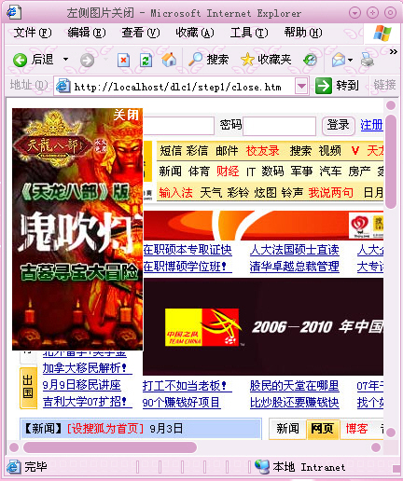
阶段1
需求说明：
网页左侧带关闭按钮的广告图
规范代码示例
讲解需求说明

Slide 7
阶段1
实现思路及关键代码：
  1、通过点击关闭层，调用隐藏广告层的函数
  2、关闭层调用函数关键代码
规范代码示例
  Function 函数名( )
  {
  document.getElementById(“广告层ID号").style.block=’none’;
  document.getElementById("关闭层ID号").style.display='none';
  }
完成时间：10分钟
讲解实现思路和关键代码
Notes:
讲解要点：
假定该系统的数据库设计需要两张表：帐户信息表(bank)存放帐户的信息，
交易信息表(transInfo)存放每次的交易信息。
演示：“示例1：为什么需要触发器.sql”，演示时请设置为较大字体，
以便后排的学员能看清演示的结果。
提问学员：上述结果有什么错误？您一定发现了，当张三取钱200元时，虽然交易信息表(transInfo)中保存了取钱200元的交易信息，但帐户表(bank)中的余额仍是1000，没有自动跟随修改。显然，我们应该根据交易类型是“支取”还是“存入”，自动减少或增加帐户表中的余额。而且，它还应该具有事务的特征：一旦交易失败，余额修改也应该自动取消 。
提问学员：如何解决呢？这种特殊的业务规则使用普通约束行吗 ？
答案显然是否定的 。
使用事务行吗？事务能保证一旦交易失败，余额修改也自动取消。但实现不了自动修改的触发功能 。
最优的解决方案就是采用触发器，它是一种特殊的存储过程，并且也具有事务的功能。它能多表之间执行特殊的业务规则或保持复杂的数据逻辑关系 。

Slide 8

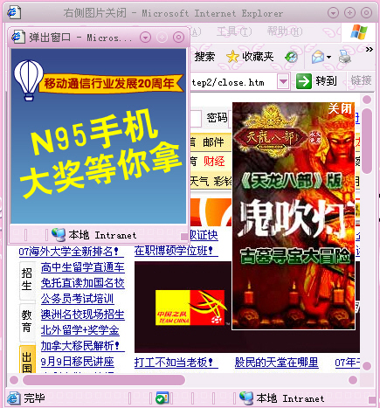
阶段2
需求说明
  1.网页右侧带关闭按钮的广告图
  2.弹出广告
规范代码示例
弹出广告
完成时间：15分钟
Notes:
讲解要点：
假定该系统的数据库设计需要两张表：帐户信息表(bank)存放帐户的信息，
交易信息表(transInfo)存放每次的交易信息。
演示：“示例1：为什么需要触发器.sql”，演示时请设置为较大字体，
以便后排的学员能看清演示的结果。
提问学员：上述结果有什么错误？您一定发现了，当张三取钱200元时，虽然交易信息表(transInfo)中保存了取钱200元的交易信息，但帐户表(bank)中的余额仍是1000，没有自动跟随修改。显然，我们应该根据交易类型是“支取”还是“存入”，自动减少或增加帐户表中的余额。而且，它还应该具有事务的特征：一旦交易失败，余额修改也应该自动取消 。
提问学员：如何解决呢？这种特殊的业务规则使用普通约束行吗 ？
答案显然是否定的 。
使用事务行吗？事务能保证一旦交易失败，余额修改也自动取消。但实现不了自动修改的触发功能 。
最优的解决方案就是采用触发器，它是一种特殊的存储过程，并且也具有事务的功能。它能多表之间执行特殊的业务规则或保持复杂的数据逻辑关系 。

Slide 9
阶段2
教员巡视指导，进行阶段检查
常见调试问题及解决办法
代码规范问题
共性问题集中讲解
Notes:
讲解要点：
假定该系统的数据库设计需要两张表：帐户信息表(bank)存放帐户的信息，
交易信息表(transInfo)存放每次的交易信息。
演示：“示例1：为什么需要触发器.sql”，演示时请设置为较大字体，
以便后排的学员能看清演示的结果。
提问学员：上述结果有什么错误？您一定发现了，当张三取钱200元时，虽然交易信息表(transInfo)中保存了取钱200元的交易信息，但帐户表(bank)中的余额仍是1000，没有自动跟随修改。显然，我们应该根据交易类型是“支取”还是“存入”，自动减少或增加帐户表中的余额。而且，它还应该具有事务的特征：一旦交易失败，余额修改也应该自动取消 。
提问学员：如何解决呢？这种特殊的业务规则使用普通约束行吗 ？
答案显然是否定的 。
使用事务行吗？事务能保证一旦交易失败，余额修改也自动取消。但实现不了自动修改的触发功能 。
最优的解决方案就是采用触发器，它是一种特殊的存储过程，并且也具有事务的功能。它能多表之间执行特殊的业务规则或保持复杂的数据逻辑关系 。

Slide 10
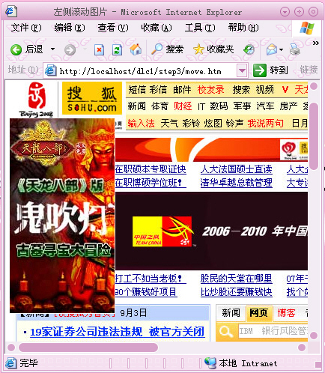
阶段3
需求说明：
  层随滚动条移动
规范代码示例
讲解需求说明
Notes:
讲解要点：
假定该系统的数据库设计需要两张表：帐户信息表(bank)存放帐户的信息，
交易信息表(transInfo)存放每次的交易信息。
演示：“示例1：为什么需要触发器.sql”，演示时请设置为较大字体，
以便后排的学员能看清演示的结果。
提问学员：上述结果有什么错误？您一定发现了，当张三取钱200元时，虽然交易信息表(transInfo)中保存了取钱200元的交易信息，但帐户表(bank)中的余额仍是1000，没有自动跟随修改。显然，我们应该根据交易类型是“支取”还是“存入”，自动减少或增加帐户表中的余额。而且，它还应该具有事务的特征：一旦交易失败，余额修改也应该自动取消 。
提问学员：如何解决呢？这种特殊的业务规则使用普通约束行吗 ？
答案显然是否定的 。
使用事务行吗？事务能保证一旦交易失败，余额修改也自动取消。但实现不了自动修改的触发功能 。
最优的解决方案就是采用触发器，它是一种特殊的存储过程，并且也具有事务的功能。它能多表之间执行特殊的业务规则或保持复杂的数据逻辑关系 。

Slide 11
阶段3
实现思路及关键代码：
  层距窗口上方及左方位置相对固定
规范代码示例
function move( ){
document.getElementById("leftdiv").style.pixelTop=document.body.scrollTop+50;
document.getElementById("leftdiv").style.pixelLeft=document.body.scrollLeft+5;
}
完成时间：10分钟
讲解实现思路和关键代码
Notes:
讲解要点：
假定该系统的数据库设计需要两张表：帐户信息表(bank)存放帐户的信息，
交易信息表(transInfo)存放每次的交易信息。
演示：“示例1：为什么需要触发器.sql”，演示时请设置为较大字体，
以便后排的学员能看清演示的结果。
提问学员：上述结果有什么错误？您一定发现了，当张三取钱200元时，虽然交易信息表(transInfo)中保存了取钱200元的交易信息，但帐户表(bank)中的余额仍是1000，没有自动跟随修改。显然，我们应该根据交易类型是“支取”还是“存入”，自动减少或增加帐户表中的余额。而且，它还应该具有事务的特征：一旦交易失败，余额修改也应该自动取消 。
提问学员：如何解决呢？这种特殊的业务规则使用普通约束行吗 ？
答案显然是否定的 。
使用事务行吗？事务能保证一旦交易失败，余额修改也自动取消。但实现不了自动修改的触发功能 。
最优的解决方案就是采用触发器，它是一种特殊的存储过程，并且也具有事务的功能。它能多表之间执行特殊的业务规则或保持复杂的数据逻辑关系 。

Slide 12
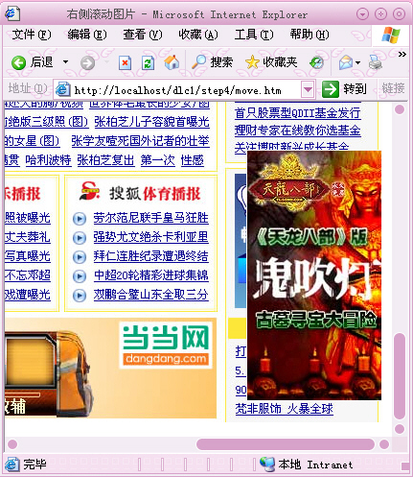
阶段4
需求说明：
  网页右侧随滚动条移动的广告图
规范代码示例
完成时间：15分钟
Notes:
讲解要点：
假定该系统的数据库设计需要两张表：帐户信息表(bank)存放帐户的信息，
交易信息表(transInfo)存放每次的交易信息。
演示：“示例1：为什么需要触发器.sql”，演示时请设置为较大字体，
以便后排的学员能看清演示的结果。
提问学员：上述结果有什么错误？您一定发现了，当张三取钱200元时，虽然交易信息表(transInfo)中保存了取钱200元的交易信息，但帐户表(bank)中的余额仍是1000，没有自动跟随修改。显然，我们应该根据交易类型是“支取”还是“存入”，自动减少或增加帐户表中的余额。而且，它还应该具有事务的特征：一旦交易失败，余额修改也应该自动取消 。
提问学员：如何解决呢？这种特殊的业务规则使用普通约束行吗 ？
答案显然是否定的 。
使用事务行吗？事务能保证一旦交易失败，余额修改也自动取消。但实现不了自动修改的触发功能 。
最优的解决方案就是采用触发器，它是一种特殊的存储过程，并且也具有事务的功能。它能多表之间执行特殊的业务规则或保持复杂的数据逻辑关系 。

Slide 13
阶段4
教员巡视指导，进行阶段检查
常见调试问题及解决办法
代码规范问题
共性问题集中讲解
Notes:
讲解要点：
假定该系统的数据库设计需要两张表：帐户信息表(bank)存放帐户的信息，
交易信息表(transInfo)存放每次的交易信息。
演示：“示例1：为什么需要触发器.sql”，演示时请设置为较大字体，
以便后排的学员能看清演示的结果。
提问学员：上述结果有什么错误？您一定发现了，当张三取钱200元时，虽然交易信息表(transInfo)中保存了取钱200元的交易信息，但帐户表(bank)中的余额仍是1000，没有自动跟随修改。显然，我们应该根据交易类型是“支取”还是“存入”，自动减少或增加帐户表中的余额。而且，它还应该具有事务的特征：一旦交易失败，余额修改也应该自动取消 。
提问学员：如何解决呢？这种特殊的业务规则使用普通约束行吗 ？
答案显然是否定的 。
使用事务行吗？事务能保证一旦交易失败，余额修改也自动取消。但实现不了自动修改的触发功能 。
最优的解决方案就是采用触发器，它是一种特殊的存储过程，并且也具有事务的功能。它能多表之间执行特殊的业务规则或保持复杂的数据逻辑关系 。

Slide 14

阶段5
规范代码示例
需求说明：
1. 3张图片循环显示的横幅广告
讲解需求说明

Slide 15
阶段5
实现思路及关键代码：
  1、先在函数外定义全局变量用于计数：NowFrame
  2、判断显示的是否是最后一张图片
  3、计数器+1，显示下一张图片
规范代码示例
  document.getElementById(“显示的图Id”).style.display = "block";
  document.getElementById(“隐藏的图Id”).style.display = "none";
完成时间：20分钟
讲解实现思路和关键代码

Slide 16

阶段6
需求说明
  5张图片循环显示的横幅广告
  用setTimeout( )函数实现图片循环
规范代码示例
完成时间：30分钟
Notes:
讲解要点：
假定该系统的数据库设计需要两张表：帐户信息表(bank)存放帐户的信息，
交易信息表(transInfo)存放每次的交易信息。
演示：“示例1：为什么需要触发器.sql”，演示时请设置为较大字体，
以便后排的学员能看清演示的结果。
提问学员：上述结果有什么错误？您一定发现了，当张三取钱200元时，虽然交易信息表(transInfo)中保存了取钱200元的交易信息，但帐户表(bank)中的余额仍是1000，没有自动跟随修改。显然，我们应该根据交易类型是“支取”还是“存入”，自动减少或增加帐户表中的余额。而且，它还应该具有事务的特征：一旦交易失败，余额修改也应该自动取消 。
提问学员：如何解决呢？这种特殊的业务规则使用普通约束行吗 ？
答案显然是否定的 。
使用事务行吗？事务能保证一旦交易失败，余额修改也自动取消。但实现不了自动修改的触发功能 。
最优的解决方案就是采用触发器，它是一种特殊的存储过程，并且也具有事务的功能。它能多表之间执行特殊的业务规则或保持复杂的数据逻辑关系 。

Slide 17
阶段6
教员巡视指导，进行阶段检查
常见调试问题及解决办法
代码规范问题
共性问题集中讲解

Slide 18
总结
总结并布置作业

Slide 19
